Slide 1
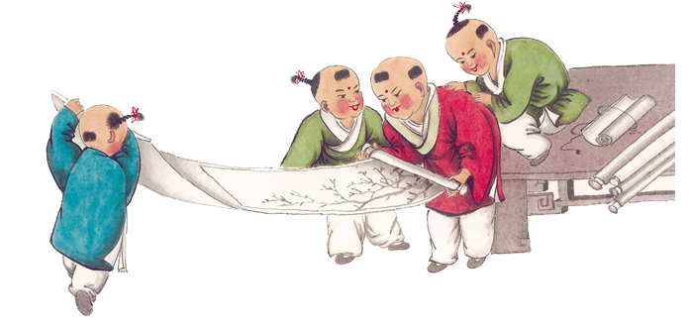
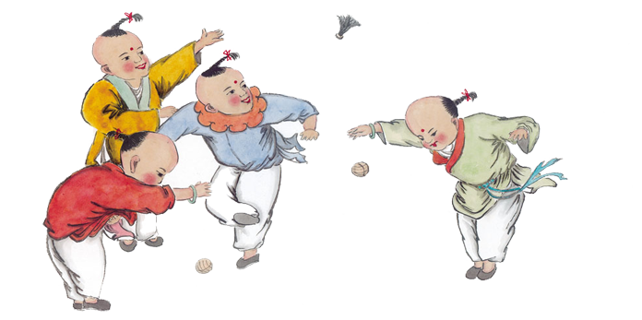
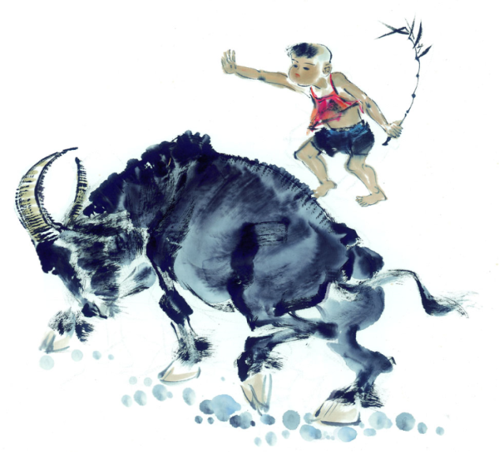
图中的儿童分别在做什么？古代儿童的童年生活是怎样的？让我们走进古诗中去看一看吧！

Slide 2
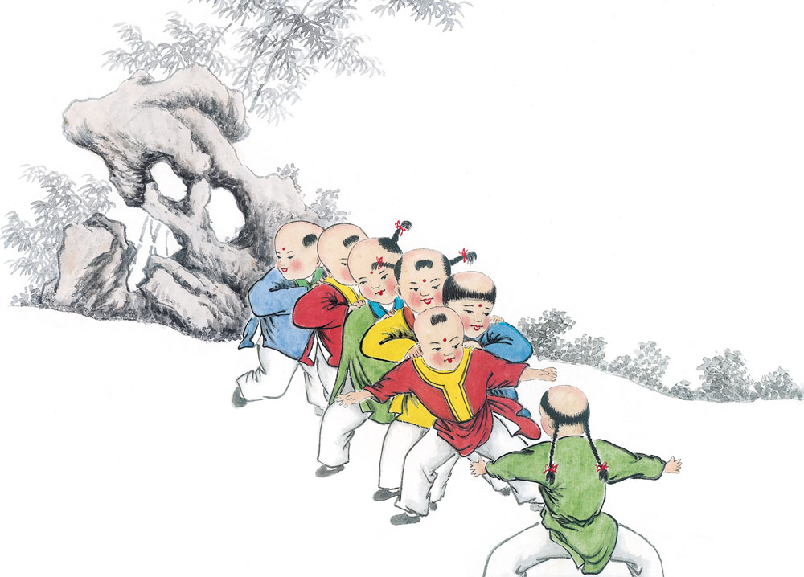
语文 五年级 下册
1 古诗三首
第一课时
第二课时

Slide 3
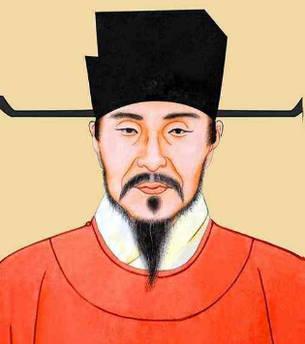
第一课时
范成大：
字致能，号称石湖居士。南宋诗人。诗题材广泛，以反映农村社会生活内容的作品成就最高。他与杨万里、陆游、尤袤合称南宋“中兴四大诗人”。

Slide 4
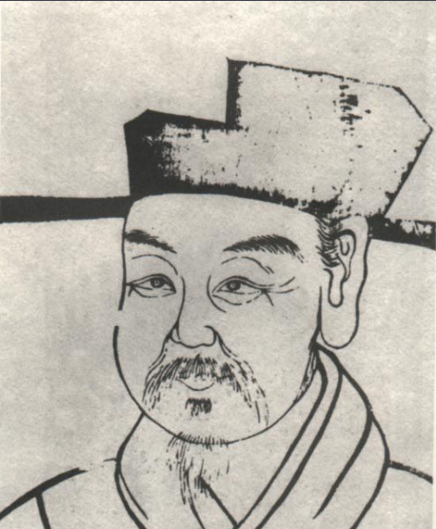
杨万里：
字廷秀，号诚斋。南宋诗人。他的诗歌大多描写自然景物，且以此见长。他也有不少篇章反映民间疾苦、抒发爱国感情的作品。著有《诚斋集》等。他与范成大、陆游、尤袤合称南宋“中兴四大诗人”。

Slide 5
雷震：
宋代诗人。或以为眉州(今四川眉山)人，宋宁宗嘉定年间进士。又说是南昌(今属江西)人，宋度宗咸淳元年(1265)进士。其诗见《宋诗纪事》卷七十四。

Slide 6
朗读课文 扫清障碍
我会认
zhòu
yún
gòng
昼
夜
耕
耘
供
品
zhì
yī
幼
稚
涟
漪

Slide 7
多音字
gòng
gōng
供
童孙未解供耕织。
提供

Slide 8
我会写
zhòu
yún
sāng
xiǎo
昼
耘
桑
晓

Slide 9
昼
耘
桑
晓
左右 结构
上下 结构

Slide 10
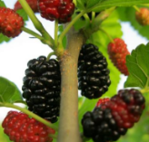
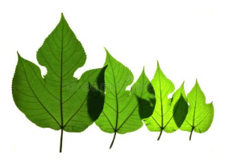
识字方法
看图识字：
桑 桑葚 桑叶
字理识字：
昼
会意字，“旦”指“日出”，“尽”本指“尺寸度量到头”。“尽”与“旦”联合起来表示“从日出到日落的一段光阴”。

Slide 11
重难点字书写指导
zhòu
注意下半部分是“旦”
昼
巧记：一“日”一“尺”。

Slide 12
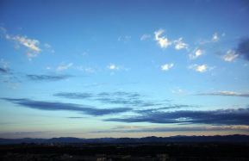
注意与“戈”的区别
xiǎo
晓
巧记：用火“烧”,用水“浇”,东方日出是指“晓”。

Slide 13
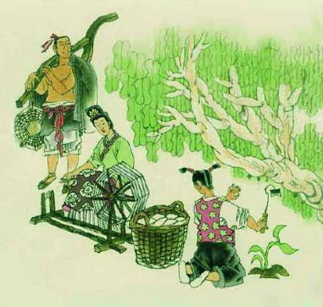
词语解释
《四时田园杂兴》（其三十一）
1.耘田：在田间锄草。 2.绩麻：把麻搓成线。
3.解：理解，懂得。
4.供：从事。
5.傍:靠近。
6.阴：树荫。

Slide 14
《稚子弄冰》
1.稚子：幼小的孩子。 2.金盆脱晓冰：早晨从金属盆里把冰取出来。
3.钲：一种金属打击乐器，形状像钟，有长柄。
4.磬：一种金属打击乐器，形状像曲尺。

Slide 15
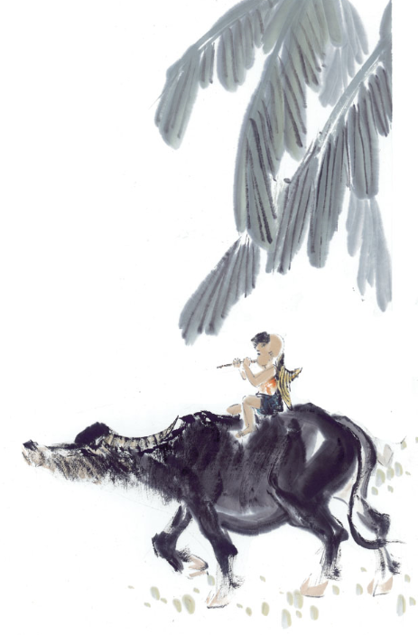
《村晚》
1.陂：池塘。
2.漪：水中的波纹。
3.腔:曲调。
4.信口：随口。

Slide 16
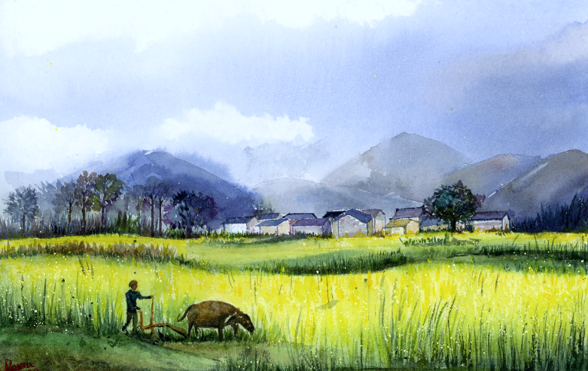
四时田园杂兴（其三十一）

Slide 17
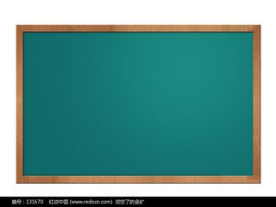
整体感知
四时田园杂兴（其三十一）
[宋] 范成大
昼出/耘田/夜绩麻，
村庄/儿女/各当家。
童孙/未解/供耕织，
也傍/桑阴/学种瓜。
用自己喜欢的方式自由读诗，把古诗读正确、读流利。

Slide 18
如何理解题目“四时田园杂兴”?
xìng
四时 田园 杂兴
春夏秋冬四个季节
田家乡村
随兴而写的诗
解题：随兴而写的关于乡村四季的诗

Slide 19
互动课堂
有感情地朗读前两句古诗，结合注释，说说这两句诗写了什么。

Slide 20
白天
在田间除草
把麻搓成线
昼出/耘田/夜绩麻，
村庄/儿女/各当家。
热爱劳动，体现喜爱
各人都担任一定的工作
诗意：白天在田里锄草，夜晚在家中搓麻线，村中男男女女各有各的家务劳动。

Slide 21
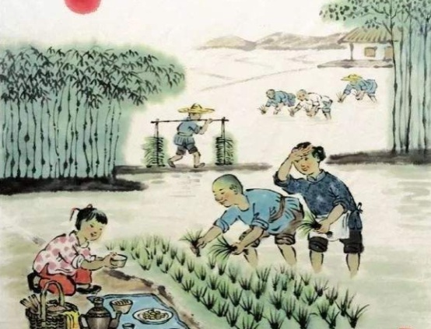
围绕“耘田”“绩麻”想象：农民们除了“耘田”“绩麻”还要干些什么活？
农民们除了“耘田”“绩麻”还要插秧、收割、犁地、积肥……农村的劳动非常繁忙。

Slide 22
村庄的男男女女都在劳动，真是一片繁忙的乡村劳作图，还有谁也在劳作呢？齐读古诗后两句，一起来看看吧！

Slide 23
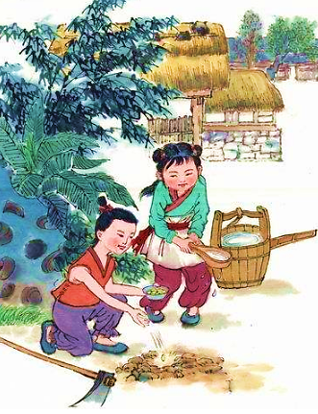
理解，懂得
从事
童孙/未解/供耕织，
也傍/桑阴/学种瓜。
儿童学种瓜的场景
靠近
树荫
诗意：小孩子虽然不懂得耕田织布,也在那桑树荫下学着种瓜。
儿童天真，体现喜爱

Slide 24
你能想象孩子们学种瓜的样子吗？
一本正经
有模有样
童孙/未解/供耕织，
也傍/桑阴/学种瓜。
读出儿童的天真可爱。

Slide 25
读完这两句诗后，说说你眼前浮现出了怎样的画面，体会其中的乐趣。（课后第2题）
那些孩子们，他们不会耕也不会织，却也不（ ）。他们从小（ ），喜爱（ ），于是“也傍桑阴学种瓜”，也就在茂盛的桑树底下（ ），那一本正经的样子，真是太有趣了！
闲着
耳濡目染
劳动
学种瓜

Slide 26
诗中的“儿女”和“童孙” 给你留下了怎样的印象？
“儿女”：勤劳，不辞劳苦，热爱劳动，热爱生活。
“童孙”：天真淳朴，活泼可爱，热爱劳动。
喜爱

Slide 27
朗读指导
古诗中乡村儿童的童年是不是很有趣呢？快来伴着音乐，带着对儿童的喜爱之情朗读一下吧！
四时田园杂兴（其三十一）
[宋] 范成大
昼出/耘田/夜绩麻，
村庄/儿女/各当家。
童孙/未解/供耕织，
也傍/桑阴/学种瓜。
伴读音乐

Slide 28
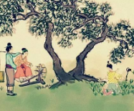
背诵指导
边看图边填空，相信你一定能很快背诵这首诗！
四时田园杂兴（其三十一）
[宋] 范成大
（ ）/耘田/夜绩麻，
村庄/（ ）/（ ）。
童孙/（ ）/供（ ），
也傍/（ ）/学种瓜。
昼出
儿女
各当家
未解
耕织
桑阴

Slide 29
完成背诵后，你能试着默写这首诗吗？（课后第1题）
四时田园杂兴（其三十一）
【宋】范成大
昼出耘田夜绩麻，
村庄儿女各当家。
童孙未解供耕织，
也傍桑阴学种瓜。
默写时，要把字写正确，还要注意写上标点符号。

Slide 30
结构梳理
四时田园杂兴
（其三十一）
儿女：
昼耘田
夜绩麻
辛勤忙碌
热爱劳动
傍桑阴
学种瓜
热爱劳动天真可爱
童孙：

Slide 31
主题概括
《四时田园杂兴》描写了 以及
的情景，赞颂了乡村劳动人民的 ，以及儿童的 。
乡村农民男耕女织
儿童学大人的样子劳动
勤劳
天真可爱

Slide 32
课堂演练
一、下列各项中加点字读音正确的是（ ）。
A.供认不讳（gōng） 杂兴（xīng）
B.供不应求（gòng） 耕耘（yún）
C.理解（jiě） 白昼（zhòu）
C
·
·
·
·
·
·

Slide 33
二、先解释加点字的意思，再说说诗句的意思。
童孙未解供耕织，也傍桑阴学种瓜。
解：（ ） 供：（ ）
傍：（ ） 阴：（ ）
我来说诗意：
·
·
·
·
理解，懂得
从事
靠近
树荫
小孩子虽然不懂得耕田织布,也在那桑树荫下学着种瓜。
字词听写

Slide 34
第二课时
上节课，我们学习了《四时田园杂兴》（其三十一），体会到了农村儿童的天真情趣。这节课我们继续学习两首描绘童真童趣的古诗吧！

Slide 35
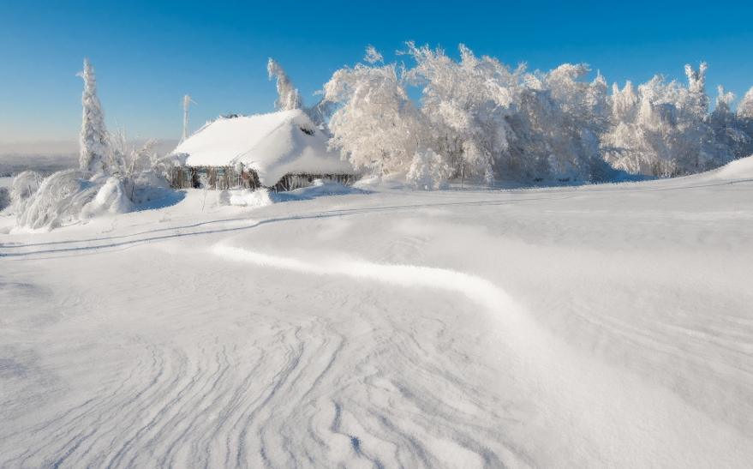
稚子弄冰

Slide 36
整体感知
稚子弄冰
【宋】杨万里
稚子/金盆/脱晓冰，
彩丝/穿取/当银钲。
敲成/玉磬/穿林响，
忽作/玻璃/碎地声。
用自己喜欢的方式自由读诗，把古诗读正确、读流利。

Slide 37
如何理解题目“稚子弄冰”?
稚子 弄冰
幼小的孩子
提着冰块玩耍
解题：幼稚、天真的孩子以冰做玩具玩耍。

Slide 38
互动课堂
有感情地朗读前两句古诗，结合注释，说说这两句诗写了什么。

Slide 39
早晨从金属盆里把冰取出来
幼小的孩子
稚子/金盆/脱晓冰，
彩丝/穿取/当银钲。
弄冰乐趣，体现喜爱
一种金属打击乐器，形状像钟，有长柄
诗意：清晨，满脸稚气的小孩，将夜间冻结在盆中的冰块脱下，用彩丝穿起来，提在手中当钲来敲。

Slide 40
孩子们被敲打冰块儿发出的美妙的声音陶醉了，边敲边舞，不亦乐乎。忽然，这声音戛然而止，传来了另一种声音，到底发生了什么事呢？齐读古诗后两句，一起来看看吧！

Slide 41
一种打击乐器，形状像曲尺
儿童自得其乐，体现喜爱
喜悦
敲成/玉磬/穿林响，
忽作/玻璃/碎地声。
声音
惋惜
一种天然玉石，也叫水玉
诗意：他轻轻敲打，冰块发出像玉磬一样穿林而过的响声。当欣赏者正醉心于那穿林而过的响声时，忽然却听到了另一种声音——冰块落地，发出了如玻璃破碎的声音。

Slide 42
孩子们看到冰块儿破碎了会是什么样子呢？
不知所措
垂头丧气
敲成/玉磬/穿林响，
忽作/玻璃/碎地声。
读出儿童的失望。

Slide 43
读完这两句诗后，说说你眼前浮现出了怎样的画面，体会其中的乐趣。（课后第2题）
当孩子们正醉心于那（ ）的美妙的声音时，忽然（ ），发出了如（ ）的声音。唉，太令人（ ）了！
穿林而过
冰块儿落地
玻璃破碎
失望

Slide 44
《稚子弄冰》中的稚子给你留下了怎样的印象？
诗中的稚子不惧严寒，清晨脱冰，可见他天真幼稚；他把冰块当做银钲来敲击玩耍，可见他非常的调皮可爱。

Slide 45
朗读指导
快来伴着音乐，带着古诗中儿童的喜爱之情朗读一下吧！
稚子弄冰
【宋】杨万里
稚子/金盆/脱晓冰，
彩丝/穿取/当银铮。
敲成/玉磬/穿林响，
忽作/玻璃/碎地声。
伴读音乐

Slide 46
背诵指导
理解诗意的基础上填空，相信你一定能很快背诵这首诗！
稚子弄冰
【宋】杨万里
（ ）/金盆/（ ），
彩丝/（ ）/（ ）。
敲成/（ ）/（ ），
忽作/（ ）/（ ）。
稚子
脱晓冰
穿取
当银钲
玉磬
穿林响
玻璃
碎地声

Slide 47
结构梳理
色彩：
金 彩 银
形态：
盆
有声有色 有喜有忧以冰为钲 自得其乐天真活泼 童趣盎然
稚子弄冰
声音：
穿林响
碎地声
动作：
脱 穿 敲
器物：
银钲 玉磬 玻璃

Slide 48
主题概括
《稚子弄冰》一诗生动地描绘了天真稚气的小孩 的场景，展现了儿童
的盎然意趣。
脱冰作戏
自得其乐

Slide 49
乡村儿童生活的每一个画面都让我们陶醉，也让诗人陶醉了，我们继续来学习第三首让人陶醉的古诗——《村晚》。

Slide 50
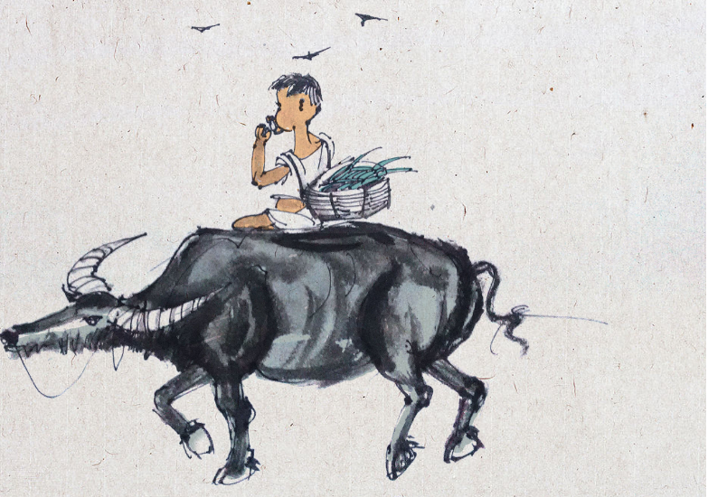
村晚

Slide 51
整体感知
村晚
【宋】雷震
草满/池塘/水满陂，
山衔/落日/浸寒漪。
牧童/归去/横牛背，
短笛/无腔/信口吹。
用自己喜欢的方式自由读诗，把古诗读正确、读流利。

Slide 52
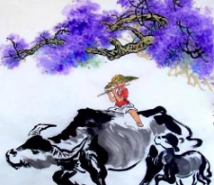
如何理解题目“村晚”?
村晚
乡村傍晚的风景画
解题：这是一首描写农村晚景的诗。诗人即景而写，构成了一幅饶有生活情趣的农村晚景图。

Slide 53
互动课堂
有感情地朗读前两句古诗，结合注释，说说这两句诗写了什么。

Slide 54
池岸
bēi
草满/池塘/水满陂，
山衔/落日/浸寒漪。
幽静美丽，体现喜爱
口里含着
水中的波纹
诗意：绿草长满了池塘，池塘里的水几乎溢出了塘岸。远远的青山，衔着彤红的落日，一起把影子倒映在水中，闪动着粼粼波光。

Slide 55
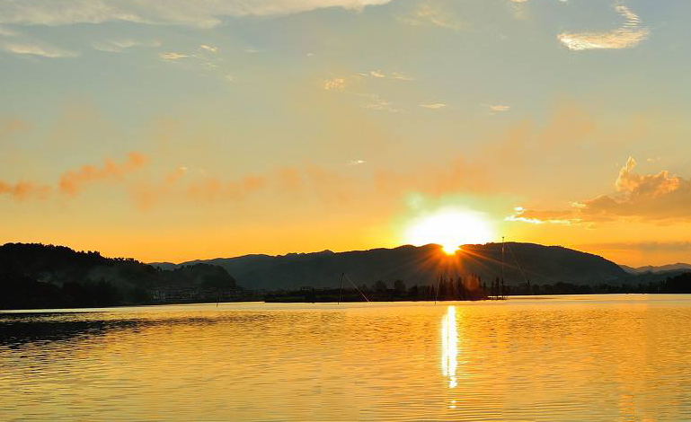
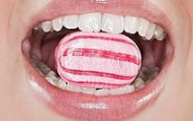
“山衔落日浸寒漪”中的“衔”与“浸”用得好不好？为什么？
喜爱
拟人
衔：日薄西山、欲落未落

Slide 56
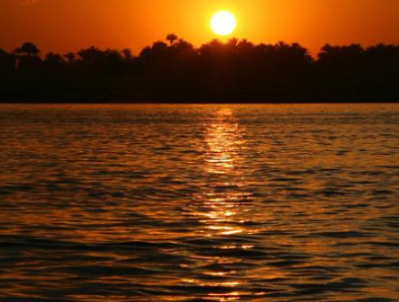
浸：青山、落日倒映水中，与涟漪融为一体、摇曳闪烁的美丽景象。

Slide 57
长满青草的池塘，快要落山的红日，真是一幅饶有生活情趣的农村晚景图，此时牧童在干什么呢？齐读古诗后两句，一起来看看吧！

Slide 58
横坐在牛背上
牧童/归去/横牛背，短笛/无腔/信口吹。
牧童天真调皮，体现喜爱
曲调
随口
诗意：那小牧童横骑在牛背上，缓缓地把家还；拿着一支短笛，随口吹着，也没有固定的声腔。

Slide 59
你能想象出牧童吹笛子时的样子吗？
悠闲自在
摇头晃脑
牧童/归去/横牛背，
短笛/无腔/信口吹。
读出儿童的天真无邪。

Slide 60
读完这两句诗后，说说你眼前浮现出了怎样的画面，体会其中的乐趣。（课后第2题）
那小牧童（ ）在牛背上，( )走着；他的手里还拿着一支短笛，（ ）地吹着自己编的（ ），那头老牛似乎听懂了小主人吹奏的曲子，“哞哞”地叫着。
横骑
慢悠悠地
有模有样
小曲

Slide 61
朗读指导
快来伴着音乐，带着对牧童的喜爱之情朗读一下吧！
村晚
【宋】雷震
草满/池塘/水满陂，
山衔/落日/浸寒漪。
牧童/归去/横牛背，
短笛/无腔/信口吹。
伴读音乐

Slide 62
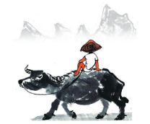
背诵指导
边看图边填空，相信你一定能很快背诵这首诗！
村晚
【宋】雷震
（ ）/池塘/（ ），
山衔/（ ）/（ ）。
牧童/（ ）/横（ ），
短笛/（ ）/（ ）。
草满
水满陂
落日
浸寒漪
归去
牛背
无腔
信口吹

Slide 63
结构梳理
景美：
草 池塘 水
山 落日 寒漪
村晚
优美恬静
天真烂漫
横牛背
人乐：
信口吹

Slide 64
主题概括
《村晚》这是一首描写 的诗，
抒发了诗人对 的 和 之情。
乡村晚景
乡村晚景
喜爱
赞美

Slide 65
这三首诗有什么相同之处和不同之处？
相同之处
儿童自在快乐的生活状态
天真活泼的儿童形象
充满了童真童趣

Slide 66
不同之处
《四时田园杂兴》（其三十一）
繁忙的劳动场面引出儿童学种瓜的可爱场景。
《稚子弄冰》
从稚子的心理出发，重点描写“脱冰作戏”。
《村晚》
先写乡村晚景，再写牧童，构成了乡村晚景图。

Slide 67
小练笔
（课后选做题）
根据古诗内容，展开想象，选择其中一首改写成短文。
提示：改写古诗要注意保持古诗的内容基本不变，在原诗的基础上发挥想象，用恰当、通顺的语言描绘出诗的内容。

Slide 68
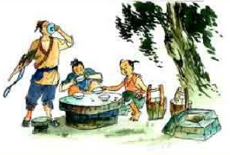
《<四时田园杂兴>》（其三十一）改写
正是初夏时节，水稻田里的秧苗都到了该除草的时候了。白天，村子里的男人们就都到水稻田里去除草。妇女白天忙完了家中别的家务活以后，晚上也不闲着，忙着又是搓麻线，又是织布。全村的年轻人都各忙各的，忙得不亦乐乎。

Slide 69
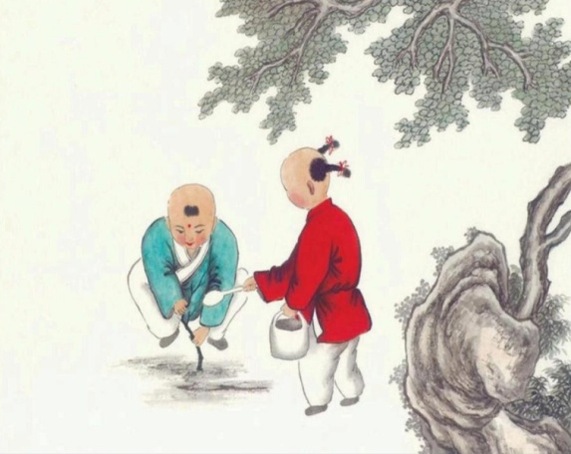
那些孩子们既不会耕田也不会织布，可也闲不下来。因为他们从小都对家中父母亲忙农活的事情见多不怪了，也都很喜爱劳动。你看，在茂盛成荫的桑树底下，他们都在忙着跟父母学习种瓜的方法呢！

Slide 70
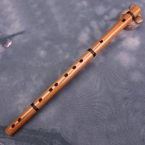
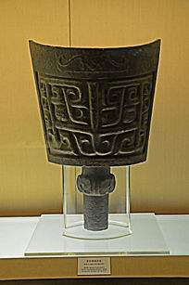
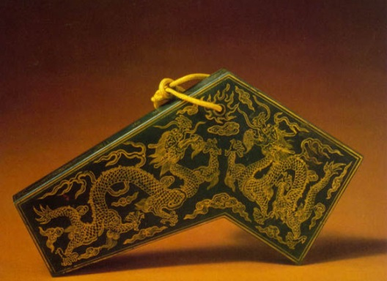
古诗中的乐器给人们留下了深刻的印象，仔细观察图片，认一认，连一连。
钲 磬 短笛

Slide 71
拓展延伸
描写农村生活的诗句
开轩面场圃，把酒话桑麻。
——[唐]孟浩然《过故人庄》
儿童散学归来早，忙趁东风放纸鸢。
——[清]高鼎《村居》

Slide 72
课堂演练
一、品读诗句，完成练习。
稚子金盆脱晓冰，彩丝穿取当银铮。
1.“脱”的意思是（ ）。
A.脱落 B.取下 C.脱离、逃离
2.诗句运用的修辞手法是（ ）。
A.拟人 B.比喻 C.夸张 D.排比
B
B

Slide 73
二、比较阅读古诗，选择恰当的诗句填空。
本课三首诗都描写了古代儿童丰富多彩的生活，但表达的情感却又不同。表现儿童热爱劳动的诗句是 ；表现童稚以冰为钲、自得其乐的诗句是 ；表现牧童自在悠闲的诗句是 。
A.稚子金盆脱晓冰，彩丝穿取当银钲。
B.牧童归去横牛背，短笛无腔信口吹。
C.童孙未解供耕织，也傍桑阴学种瓜。
C
A
B

Slide 74
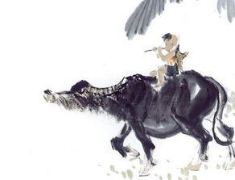
三、把《村晚》改写成一篇小短文。（先回顾诗的内容，再结合画面意境，展开合理想象）
绿草长满了池塘，池塘里的水呢，几乎溢出了塘岸。远远的青山，衔着火红的落日，一起把影子倒映在水中，闪动着粼粼波光。一个可爱的小牧童横骑在牛背上，慢悠悠地往家走；他随口吹着一支短笛，老牛踏着笛声悠闲地把家还。

Slide 75
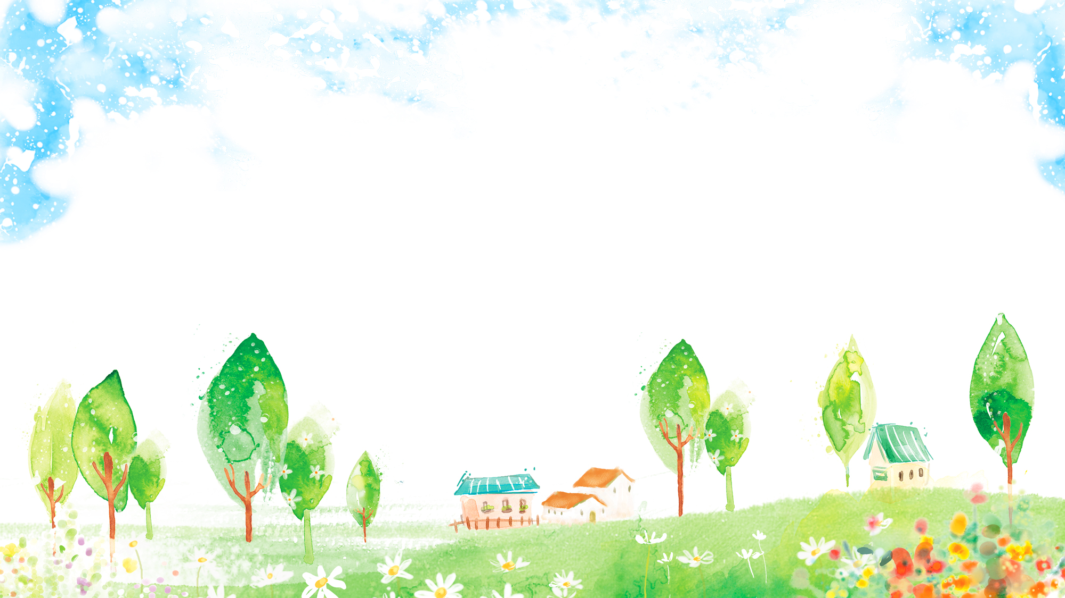
QICAIKETANG
七彩课堂 伴你成长

